Slide 1
مشخصات سند
مشخصات مدرس
مشخصات بسته آموزشی
کیانوش اسفندیاری
کارشناسی مهندسی بهداشت محیط
مربی مرکز آموزش بهورزی شهرستان مرودشت
دانشگاه علوم پزشکی و خدمات بهداشتی درمانی شیراز
حیطه درس: بهداشت حرفه‌ای
تاریخ آخرین بازنگری: 15اردیبهشت 1399
نوبت تهیه: 1
نام فایل:BH-vasayel-hefazat-fardi-edi1

Slide 2
وسایل حفاظت فردی بهداشت حرفه ای

Slide 3
اهداف آموزشی
انتظار می‌رود پس از مطالعه این درس فراگیر بتواند :
اهمیت استفاده از وسایل حفاظت فردی را در محیط‌های کاری به کارگران شرح دهد.
طبقه‌بندی وسایل حفاظت فردی بر اساس عضو یا سیستم بدن را بیان کند.
انواع وسایل حفاظت فردی در محافظت اعضاء و سیستم‌های بدن را نام ببرد.
اجزاء وسایل حفاظت فردی را بیان کند.
عملکرد ونحوه محافظت وسایل حفاظت فردی را در محیط‌های کاری به کارگران شرح دهد.
با توجه به نوع عوامل زیان‌آور یا مخاطرات محیط کار ، وسیله حفاظت فردی مناسب را به کارگران پیشنهاد بدهد.

Slide 4
فهرست عناوین
اهمیت استفاده از وسایل حفاظت فردی
تعریف وسایل حفاظت فردی
فاکتور‌‌‌های دخیل در انتخاب وسایل حفاظت فردی
طبقه‌ بندی وسایل حفاظت فردی
وسایل محافظتی:
*سر و گردن، چشم‌ها و صورت، گوش‌ها، دست‌ها و پاها، دستگاه تنفس، بدن و بالا‌تنه، حفاظت از سقوط

Slide 5
مقدمه
خطرات به اشکال مختلف در محیط‌های کاری وجود دارند. مطابق قوانین، کارفرمایان ملزم به حفاظت از کارکنان خود در برابر مخاطراتی هستند که قادر به آسیب‌رسانی به آنها می‌باشند.
آسیب‌های جانی ناشی از کارعلاوه بر رنج کارگران ،باعث تحمیل هزینه های پزشکی ،اتلاف زمان کار،کاهش بهره‌وری،هزینه‌های جایگزینی کارگر،افزایش هزینه‌های بیمه می‌شوند.
به منظور کنترل این مخاطرات موثرترین اقدام کنترل آنها در منبع ، با اقدامات مهندسی، اجرایی و مدیریتی می‌باشد. زمانی که این اقدامات امکانپذیریا کافی نباشد ، کارفرمایان باید وسایل حفاظت فردی را برای کارکنان خود به منظور پیشگیری از صدمات ،بیماری‌ها و مرگ ناشی از مخاطرات محیط کار تامین نموده و از کاربرد این وسایل توسط کارکنان خود مطمئن شوند؛ و این وسایل نباید جایگزین اقدامات کنترلی گردد.
استفاده از وسایل حفاظت فردی نیازمند آگاهی از خطر و آموزش کاربران است.

Slide 6
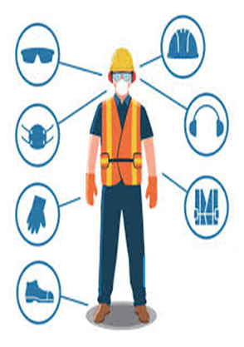
تعریف وسایل حفاظت فردی: personal protective equipment) PPE)
مجموعه لوازم و تجهيزاتي كه توسط کارگر به منظور حفاظت از بخش‌هاي مختلف بدن در برابر عوامل زيان‌آور ، پیشگیری ازحوادث و بیماری‌های ناشی از کار و یا کاهش شدت صدمات وارده در محيط كار مورد استفاده قرار مي‌گيرند.

Slide 7
انتخاب و تامین وسایل حفاظت فردی
تطبیق وسیله حفاظت فردی با خطر
پذیرش توسط کارگر
درگیر کردن کارگران در ارزیابی‌‌ها
راحتی فیزیکی وسیله(ارگونومی)
ارزیابی هزینه
بازنگری و مطابقت با استانداردها
آموزش کارگران:
آموزش تئوری
آموزش عملی
بازآموزی
مستند سازی آموزش

Slide 8
طبقه بندی وسایل حفاظت فردی :
طبقه بندی وسایل حفاظت فردی از دیدگاه های مختلف انجام شده است که شاید بهترین و جامع ترین طبقه بندی براساس محافظت از عضو یا سیستم بدن انسان است.
حفاظت سرو گردن
حفاظت چشم
حفاظت شنوایی
حفاظت دست‌ها
حفاظت پاها
حفاظت سیستم تنفسی
حفاظت از سقوط
سایر وسایل حفاظتی

Slide 9
سر و گردن
استفاده از کلاه ایمنی ساده­‌ترین راه محافظت از سر افراد در برابر صدمات است.
محافظت در برابر:
ضربه و خطرات شوک و سوختگی الکتریکی ، گیر کردن موها در دستگاه‌ها
کنترل انتقال شوک ضربه به گردن ، کاهش آسیب به مهره‌های گردنی و اعصاب بین مهره‌ها
خصوصیات کلاه ایمنی :
مقاوم در برابر نفوذ اجسام
جذب شوک ضربه وارده
مقاوم در برابر آب و قابلیت سوختن آرام
دستورالعمل ساده استفاده، تنظیم و تعویض نوار دور سر

Slide 10
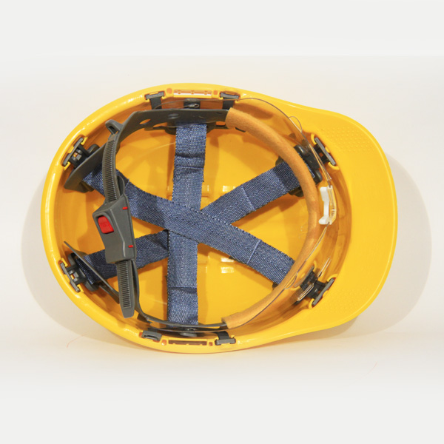
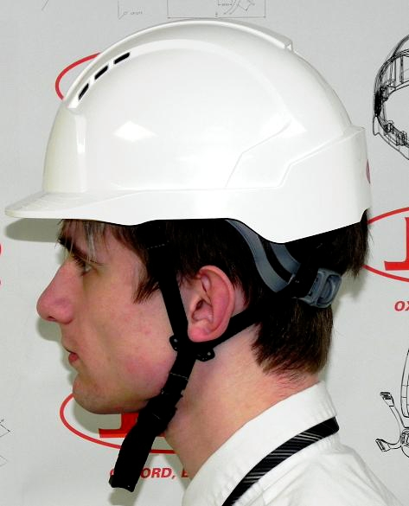
اجزاء کلاه ایمنی:

Slide 11
چشم وصورت:
خطرات :
ذرات معلق *فلزات گداخته و مذاب* مایعات شیمیایی *گازها و بخارات*اشعه* خون و مایعات بدن
تجهیزات:
عینک ایمنی/گاگل – سپرهای جانبی- ماسک و حفاظ صورت
الزامات محافظ‌های چشم وصورت:
طراحی متناسب با نوع خطرات
راحتی استفاده
دوام و سایز مناسب
قابلیت ضد‌عفونی و گندزدایی

Slide 12
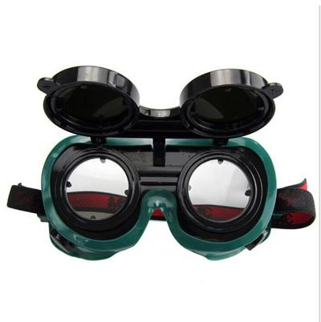
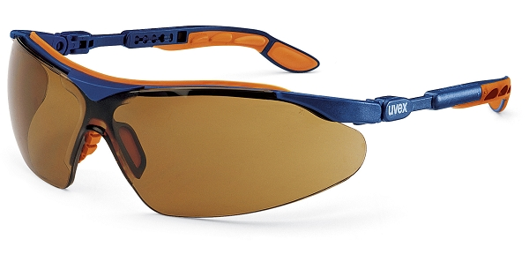
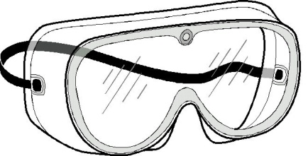
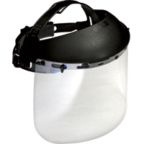
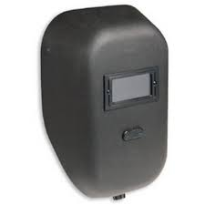
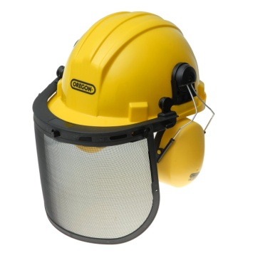
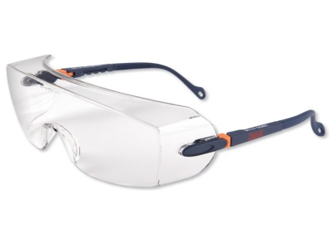
محافظ چشم و صورت

Slide 13
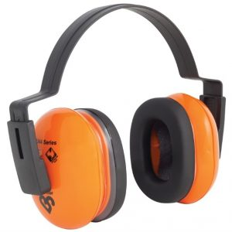
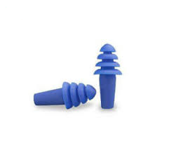
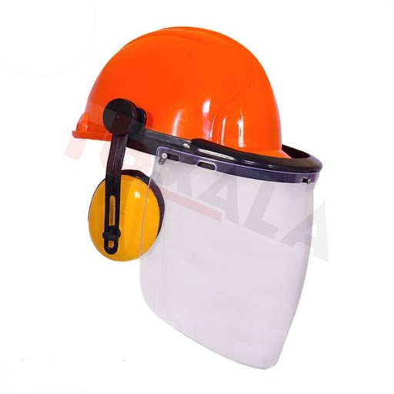
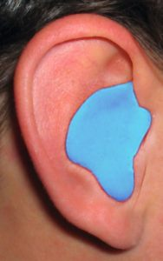
شنوایی
Ear Muff
مواجهه کارگر با صدای بیش از حد
بلندی صدا (db)
مدت زمان مواجهه
حرکت در تراز‌های متفاوت صدا
تعداد منبع تولید صدا
حفاظ تو‌گوشی ( (Ear Plug:
حفاظ رو‌گوشی( (Ear Muff:
Ear Plug

Slide 14
دست ها:
خطرات محیط کار :
سوختگی ، خراشیدگی، بریدگی، سوراخ شدن دست، شکستگی، قطع عضو، تماس شیمیایی
دستکش:
مقاومت در برابر
اسیدها، بازها، نمك‌ها، چربی‌ها، دترجنت‌ها، گرما و سرما،ضربه و صدمات
انتخاب دستکش :
نوع خطرات در محیط کار
اندازه و راحتی کار کردن با دستکش
جنس دستکش
ایمنی و محافظت از آلودگی

Slide 15
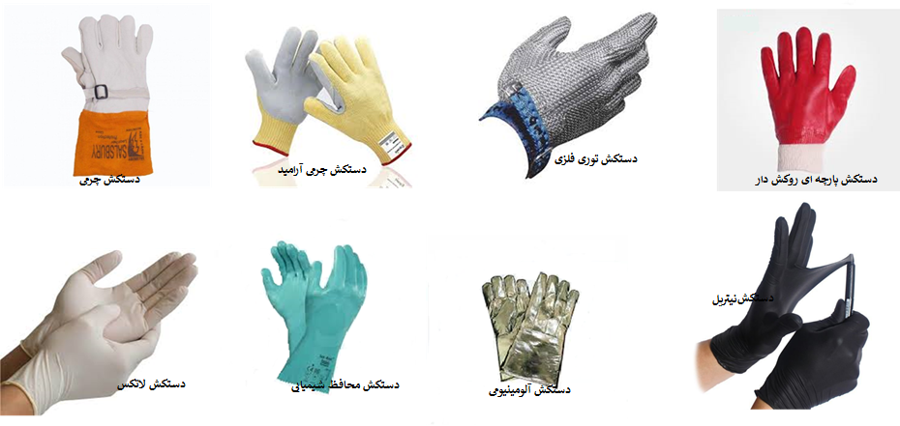

Slide 16
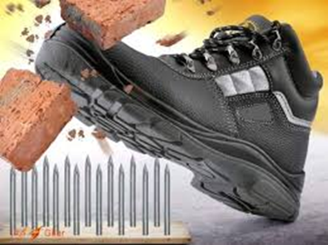
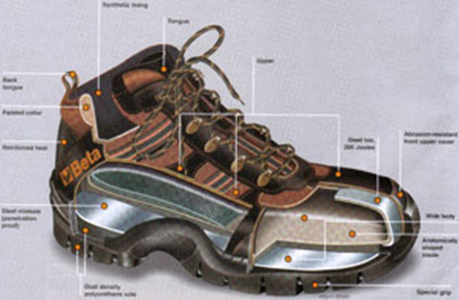
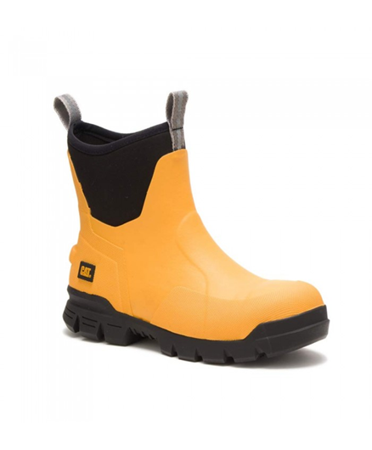
پا‌ها
خطرات عمده برای پا در محیط‌های صنعتی :
o افتادن اشیاء سنگین روی پا
o گرما و سوختگی در سطوح داغ
o سطوح لغزنده و اشیا نوک تیز
o مخاطرات ناشی از عبور جریان برق یا عدم انتقال الکترسیته ساکن
o مخاطرات کار با مواد شیمیایی
انتخاب کفش ایمنی مناسب:
با توجه به مخاطرات محیط کاری
مطابقت با الزامات و استانداردها
راحت باشد .

Slide 17
سیستم تنفسی:
خطرات :
آسیب دیدن دستگاه تنفسی (شیمیایی/ بیولوژیکی)
حساسیت‌های تنفسی
انواع ماسك‌های حفاظتی تنفسی :
ممکن است به همراه فیلترهای مناسب قابل تعویض
یا احیاناً كپسول‌های هوا باشند.

Slide 18
. دسته بندی ماسک ها:
ماسک‌های ضد گرد و غبار :
دارای فیلتری از جنس پنبه، دستمال کاغذی و... هستند که ذرات مضر معلق در هوا را به خود جذب میکنند و از ورود آنها به سیستم تنفسی جلوگیری میکنند.
ماسک‌های ضد گاز و بخار:
به مواد شیمیایی آغشته‌اند و گاز و بخار محیط را به کمک این مواد شیمیایی خنثی می‌کنند.

Slide 19
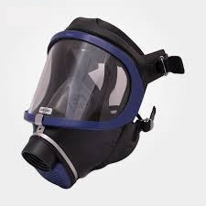
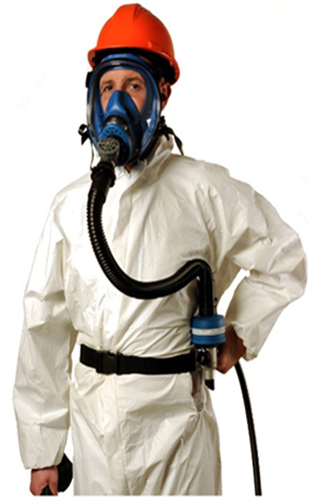
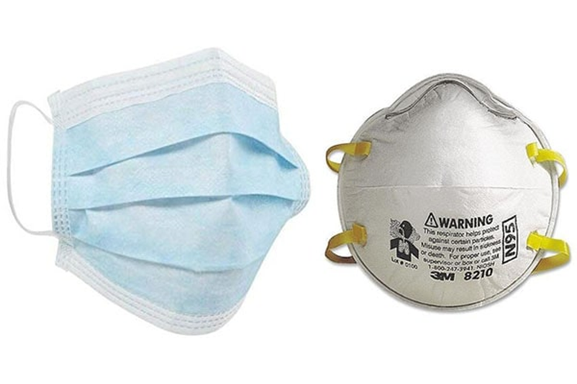
ماسك‌های تنفسی از 2 قسمت تشكیل شده‌اند:
جسم اصلی ماسك
جزء پاك‌كننده هوا
ماسک ها از نظر ظاهری
تمام صورت را می‌پوشانند
نیمی از صورت را می‌پوشانند.

Slide 20
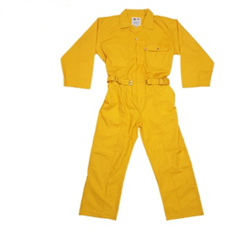
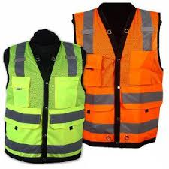
بدن و بالا‌تنه:
محافظت
خطرات:
جلیقه
پیش بند
روپوش
ژاکت
زیرپوش
پوشش‌های چرمی
گرما و سرمای شدید
پاشش فلزات مذاب و مایعات داغ
ضربه و بریدگی
مواد شیمیایی
مواد عفونی و خون
پرتوها
جریان الکتریسیته

Slide 21
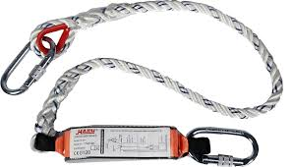
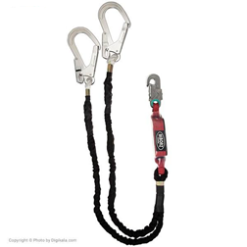
وسایل حفاظت فردی در برابر سقوط :
مطابق آیین نامه کار در ارتفاع وزارت تعاون کار و رفاه اجتماعی ( ارتفاع بیش از 1.2 متری)
تجهیزات حفاظتی :
کمربندهای ایمنی و طناب‌ها
لنیارد و کارابین
تور‌های ایمنی

Slide 22
با توجه به شرح وظایف بهورزان محترم در برنامه بهداشت‌ حرفه‌ای و بازدید از کارگاه‌های تحت پوشش و اهمیت حفظ و ارتقاء سلامت شاغلین انتظار می‌رود بهورزان محترم با توجه به مخاطرات محیط کار و و نوع عامل زیان‌آور ،کارفرما و شاغلین را در جهت انجام اقدامات کنترلی و مدیریتی راهنمایی نموده و در مواردیکه اقدام کنترلی امکان‌پذیر یا کافی نباشد توصیه به استفاده از وسایل حفاظت فردی مناسب نموده و روش استفاده صحیح و نحوه عملکرد محافظتی و لزوم آن را آموزش دهند.
خلاصه مطالب و نتیجه‌گیری

Slide 23
پرسش و تمرین
1- اهمیت استفاده از وسایل حفاظت فردی را شرح دهید.
2- تعریف وسایل حفاظت فردی را بیان کنید.
3- عوامل موثر در انتخاب وسیله حفاظت فردی مناسب را نام ببرید.
4- انواع وسایل حفاظت فردی را با توجه به محافظت از سیستم و اعضاء بدن طبقه بندی کنید.
تمرین عملی:
1- در بازدید از کارگاه با توجه به نوع مخاطرات وسیله حفاظت فردی مناسب را به کارگران توصیه کنید.
2- عملکرد و نحوه محافظت وسایل حفاظت فردی را در کارگاه به کارگران شرح دهید.

Slide 24
فهرست منابع
مرکز سلامت محیط و کار ،راهنمای انتخاب و استفاده از وسایل حفاظت فردی در محیط کار ، الزامات ،دستورالعمل‌ها و رهنمودهای تخصصی،پژوهشکده محیط زیست ،زمستان 1392
مرکز سلامت محیط و کار، راهنماي مدیریت حوادث شیمیایی در محیط کار و صنایع، الزامات، دستورالعمل‌ها و رهنمودهای تخصصی، پژوهشکده محیط زیست، بهار 1393
مرکز سلامت محیط و کار،ایمنی و بهداشت کار در استفاده از مواد شیمیایی، وزارت بهداشت، درمان و آموزش پزشکی معاونت بهداشت
چوبینه ع، امیرزاده ف ،ارقامی ش ، کلیات بهداشت حرفه‌ای ]ویرایش 2،چاپ هفتم[ ،انتشارات دانشگاه علوم پزشکی شیراز، 1390
اداره کل بازرسی کار ،آیین نامه وسایل حفاظت فردی ،وزارت تعاون کار و رفاه اجتماعی 1390

Slide 25
لطفا نظرات و پیشنهادات خود را پیرامون این بسته آموزشی به آدرس زیر ارسال کنید.
Shiraz_behvarz@sums.ac.ir
دانشگاه علوم پزشکی و خدمات بهداشتی درمانی شیراز

